Slide 2
Doping ve sportu
Účel a cíle
Díky přednášce budou studenti schopni:
definovat doping a jeho druhy,
rozumět důvodům, proč sportovci dopují,
popsat účinky dopingu,
rozebrat etické otázky související s dopingem,
navrhnout protidopingová opatření a vzdělávací programy,
dělat etická rozhodnutí týkající se dilemat souvisejících s dopingem.
Downloaded from www.tagsproject.eu

Slide 3
Úkol č. 1:
Ve skupinkách diskutujte o dopingu a navrhněte definici dopingu.
Úkol č. 2:
Podívejte se na následující slide a poté prodiskutujte znaky a typy dopingu.
Downloaded from www.tagsproject.eu

Slide 4
Typy dopingu
A. Látky a metody, které jsou vždy zakázány
Zakázané látky: 1. neschválené látky, 2. peptidové hormony, růstové faktory a příbuzné látky a mimetika, 3. beta-2 agonisté, 4. hormonové a metabolické modulátory, 5. diuretika a maskovací látky
Zakázané metody: 1. manipulace s krví a krevními komponentami, 2. chemické a fyzikální manipulace, 3. genový doping
B. Látky a metody zakázané při soutěži
Zakázané látky: 6. stimulancia, 7. narkotika, 8. kanabinoidy, 9. glukokortikoidy
C. Látky zakázané v určitých sportech: 1. Beta-blokátory (lukostřelba, automobilový sport, billiard, šipky, golf, střelba, lyžování a snowboarding, skoky a U-rampa, snowboarding - U-rampa a „big air“, podvodní sporty)
Oficiální seznam zakázaných látek a metod je uložen u WADA a je publikován v angličtině a francouzštině. V případě rozporu mezi anglickou a francouzskou verzí se použije verze anglická.
https://www.wada-ama.org/sites/default/files/prohibited_list_2018_en.pdf

Slide 5
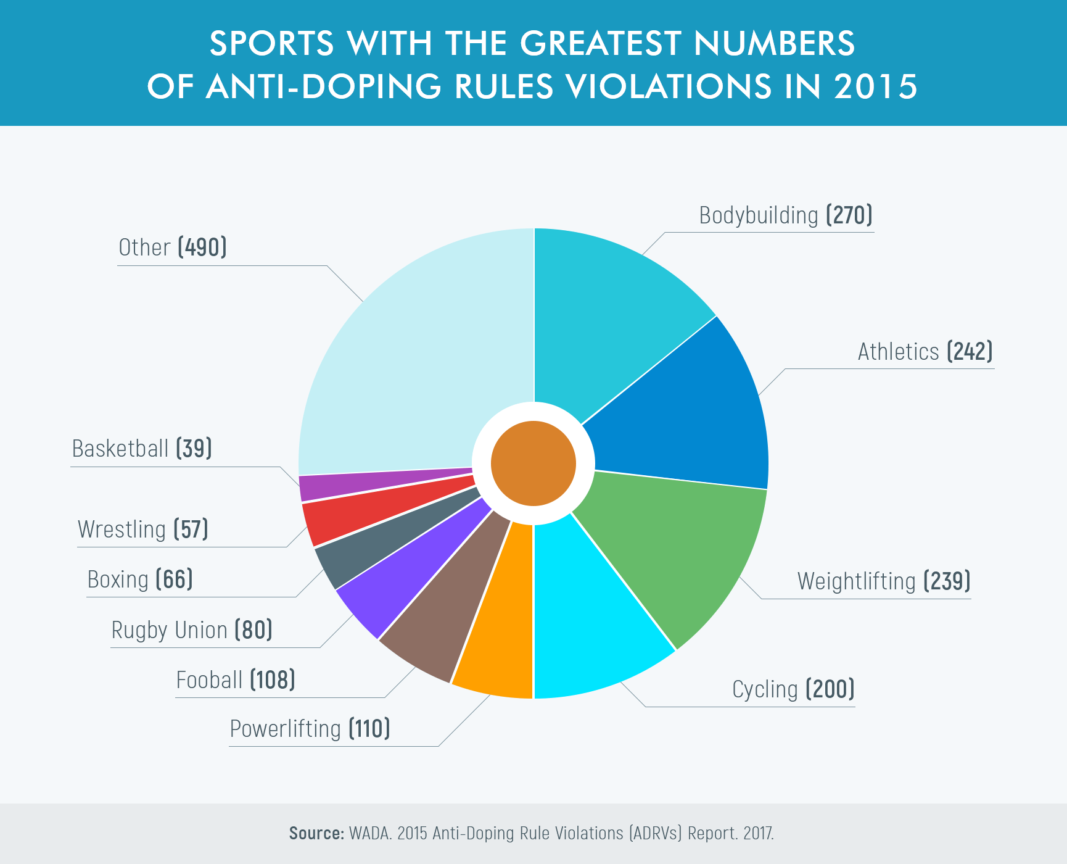
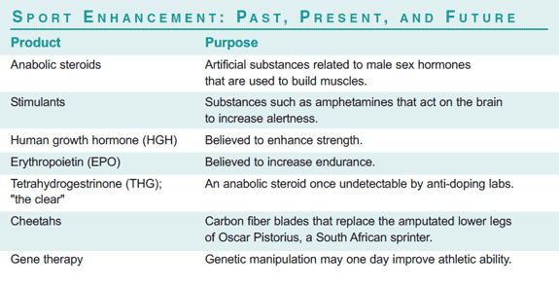
Úkol č. 3: Vyhodnoťte následující informace a prodiskutujte prevalenci dopingu a proč sportovci tyto látky užívají.

Slide 6
Tabulka 21.1 Látky zvyšující výkonnost. Příklady zakázaných látek zvyšujících výkonnost, kvůli nimž bylo sportovcům zakázáno účastnit se soutěží
Název | Účinek | Vedlejší účinky
Anabolické androgenní steroidy | Zvýšený růst svalů, zvýšená tvorba červených krvinek | Snížení endogenních pohlavních hormonů, akné, dočasná neplodnost, zvýšená agresivita, hypertrofie srdečních komor, poškození jater, virilizace u žen, atrofie varlat a gynekomastie u mužů, zvýšené riziko rakoviny prostaty
Erytropoetiny (EPO) | Zvýšená tvorba červených krvinek (zvýšení výkonů ve vytrvalostních sportech) | Ve velmi vysokých dávkách může nebezpečně zvýšit viskozitu krve, zvýšené riziko infarktu a mrtvice
Některá stimulancia - mezokarb, bromantan, etylefrin, amfetamin, efedrin, kokain, adrenalin (přidán v roce 2006) | Lepší pozornost a reaktivita, lepší výdrž, větší sebevědomí | kardiovaskulární stres, zvýšené riziko psychózy (amfetamin), srdeční arytmie, nespavost, snížení/zvýšení srdeční frekvence, anorexie
Posílení přenosu kyslíku – krevní doping, perfluorochemikálie | Zvýšený objem červených krvinek | Rizika obdobná jako u EPO nebo hypoxický trénink
Kanabinoidy jako je THC | Neznámé – pravděpodobně snižují výkon | Neznámé
Úkol č. 4: Prostudujte tuto tabulku a prodiskutujte dopady doping na zdraví

Slide 7
Úkol č. 5: „Proč nedopovat?“ Jaké etické otázky jsou s dopingem spojeny?
Doping je podvádění a porušení fair-play.
Doping představuje zdravotní rizika.
V souvislosti s dopingem byli do světa sportu zapojeni právníci. Sportovec, který je (opodstatněně) obviněn z dopingu často vyhledá právní pomoc, aby se vyhnul zákazu soutěžit a s tím související ztrátě cti, práce (pokud je to profesionální sportovec) a peněz. Nevinný sportovec, který byl obviněn z dopingu, potřebuje právní pomoc, aby prokázal svou nevinu. Držení a užívání látek považovaných za doping je zakázáno vnitrostátní právní úpravou a může za ně hrozit peněžitý trest nebo trest odnětí svobody.
Vědecké studie prováděné ve sportovních střediscích a srovnávající různé tréninkové metody mohou být nepoužitelné, pokud někteří sportovci užívají doping během trvání dané studie.
Doping ničí image sportu, který je tradičně spojován s motem „ve zdravém těle zdravý duch“. Image je zvlášť důležitá pro naše děti a mladé sportovce. Můžeme se vyrovnat s tím, že nás naše dospívající ratolest porazí po letním kurzu v tenise, ale ne za cenu nové extrémní svalové hmoty, drsného hlasu a rychle rostoucím vousům.
C. Ehrnborg, T. Rosén / Growth Hormone & IGF Research 19 (2009) 285–287

Slide 8
Úkol č. 6: Popřemýšlejte a prodiskutujte toto dilema související s dopingem
Přestavte si, že jste trenér špičkového sportovce, který má vysoké šance účastnit se příštích olympijských her. Několik měsíců před olympijskými hrami se sportovec vážně zraní a lékař navrhne použít zakázané steroidy (doping) jako jediný možný způsob pro
rychlé uzdravení a zajištění vítězného výsledku. Lékař se vás snaží přesvědčit, že látka nebude případnými antidopingovými testy zjištěna a že sportovci nehrozí žádné zdravotní následky.
Downloaded from www.tagsproject.eu

Slide 9
Úkol č. 7: Prodiskutujte způsoby jako bojovat proti dopingu. Použijte informace uvedené níže pro zahájení diskuze a reflexe.
Světová antidopingová agentury (WADA) byla založená v roce 1999 a její práce vyústila v roce 2003 v návrh Světového antidopingového kodexu. Od té doby WADA každý rok zveřejňuje seznam zakázaných látek a zakázaných metod. Většina sportovců a sportovních řídicích orgánů se těmito pravidly řídí.
Scarpino et al. (1990) – 21 % lékařů se domnívá, že doping může zlepšit sportovní výkonnost; 20 % techniků (včetně vzorku lékařů) se domnívá, že špičkoví sportovci používají často anabolické steroidy.
Greenway and Greenway (1997) – 18 % buď předepsalo nebo byli požádáni, aby předepsali, anabolické steroidy pro zlepšení výkonnosti nebo vzhledu těla.
Dle studií používajících self-report metodu se zdravotní pracovníci shodují na tom, že hrají roli v prevenci dopingu. Konkrétně 92 %, respektive 89 % (Laure et al., 2003; Woods & Moynihan, 2009) praktických lékařů a 91 % lékárníků (Laure & Kriebitzsch-Lejeune, 2000) s tímto tvrzením souhlasí.
Olympijskou přísahu by měli skládat také trenéři a další pracovníky ve sportu a měla by zahrnovat dodržování integrity, etiky a fair play ve sportu. Preventivní a vzdělávací kampaně budou častější a budou se zaměřovat především na mládež, sportovce a jejich okolí. Měla by být zajištěna naprostá transparentnost ve všech činnostech v oblasti boje proti dopingu, s výjimkou zachování důvěrnosti informací, která je nutná pro ochranu základních práv sportovců. V rámci antidopingových kampaní by měla být navazována partnerství s médii.
The University Anti-Doping Textbook: Anti-Doping Learning Hub, ttp://www.antidopinglearninghub.org/sites/default/files/
Downloaded from www.tagsproject.eu

Slide 10
Zdroje / Další četba:
Elbe, A. M., & Brand, R. (2016). The effect of an ethical decision-making training on young athletes’ attitudes toward doping. Ethics & Behavior, 26(1), 32-44. DOI:10.1080/10508422.2014.976864
Barkoukis, V., Lazuras, L., Tsorbatzoudis, H., & Rodafinos, A. (2013). Motivational and social cognitive predictors of doping intentions in elite sports: An integrated approach. Scandinavian journal of medicine & science in sports, 23(5), 330-340. https://doi.org/10.1111/sms.12068
Barkoukis, V., Lazuras, L., & Harris, P. R. (2015). The effects of self-affirmation manipulation on decision making about doping use in elite athletes. Psychology of Sport and Exercise, 16, 175-181.
Laure, P. & Binsinger, C. (2007). Doping Prevalence among Preadolescent Athletes: A 4-Year Follow-Up. British Journal of Sports Medicine, 41, 660-663. http://dx.doi.org/10.1136/bjsm.2007.035733
Lazuras, L., Barkoukis, V., Rodafinos, A., & Tzorbatzoudis, H. (2010). Predictors of doping intentions in elite-level athletes: a social cognition approach. Journal of Sport and Exercise Psychology, 32(5), 694-710.
Lazuras, L., Barkoukis, V., & Tsorbatzoudis, H. (2015). Toward an integrative model of doping use: an empirical study with adolescent athletes. Journal of Sport and Exercise Psychology, 37(1), 37-50.
Morente-Sánchez, J. and Zabala, M. (2013) Doping in Sport: A Review of Elite Athletes’ Attitudes, Beliefs, and Knowledge. Sports Medicine, 43, 395-411. http://dx.doi.org/10.1007/s40279-013-0037-x
Ntoumanis, N., Ng, J. Y., Barkoukis, V., & Backhouse, S. (2014). Personal and psychosocial predictors of doping use in physical activity settings: a meta-analysis. Sports Medicine, 44(11), 1603-1624.
Psouni, S., Zourbanos, N., & Theodorakis, Y. (2015). Attitudes and intentions of Greek athletes and coaches regarding doping. Health, 7(09), 1224-1233. http://dx.doi.org/10.4236/health.2015.79137
Downloaded from www.tagsproject.eu

